Slide 1


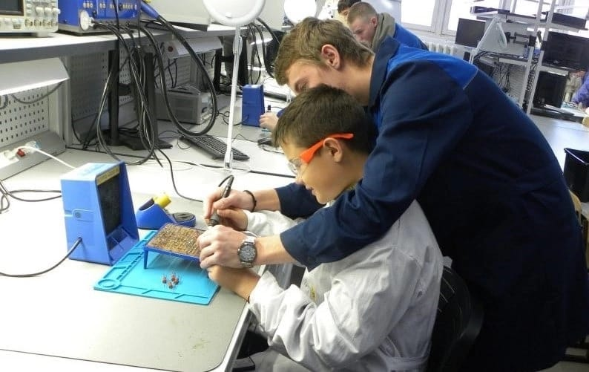


«Система профориентационной деятельности образовательной организации как основа кадровой политики региона»
Ситникова Юлия Юрьевна,
заместитель начальника Управления образования
администрации МО «Шебалинский район»

Slide 2
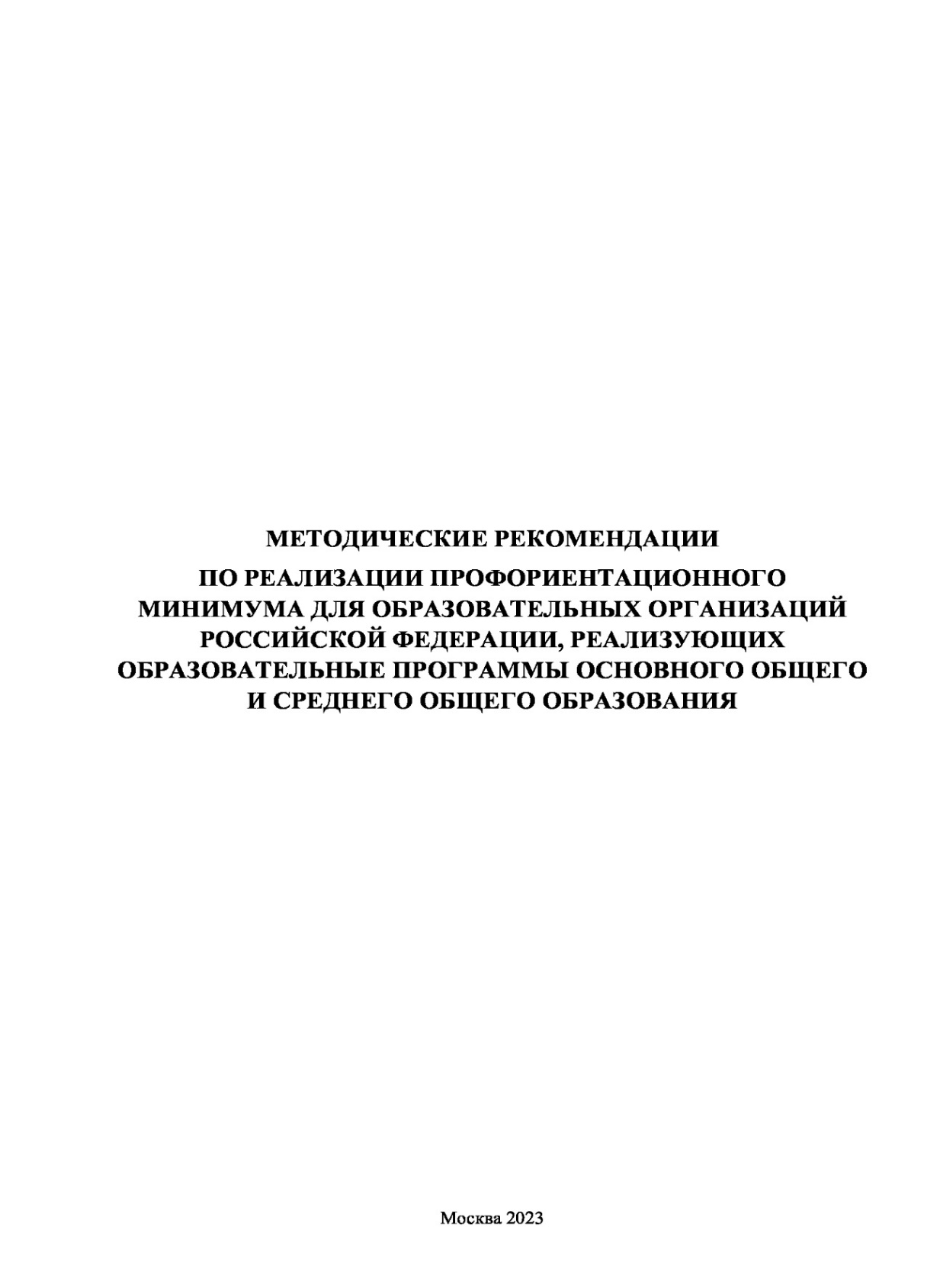
С 1 сентября 2023 года в общеобразовательных организациях МО «Шебалинский район» начинается реализация единой модели профессиональной ориентации.
Цель - охватить профориентационными мероприятиями всех обучающихся 6-11 классов.
Материалы для реализации Профминимума разработаны с учетом всех особенностей обучающихся и ориентированы на разные возрастные группы, в том числе для детей с ОВЗ.

Slide 3
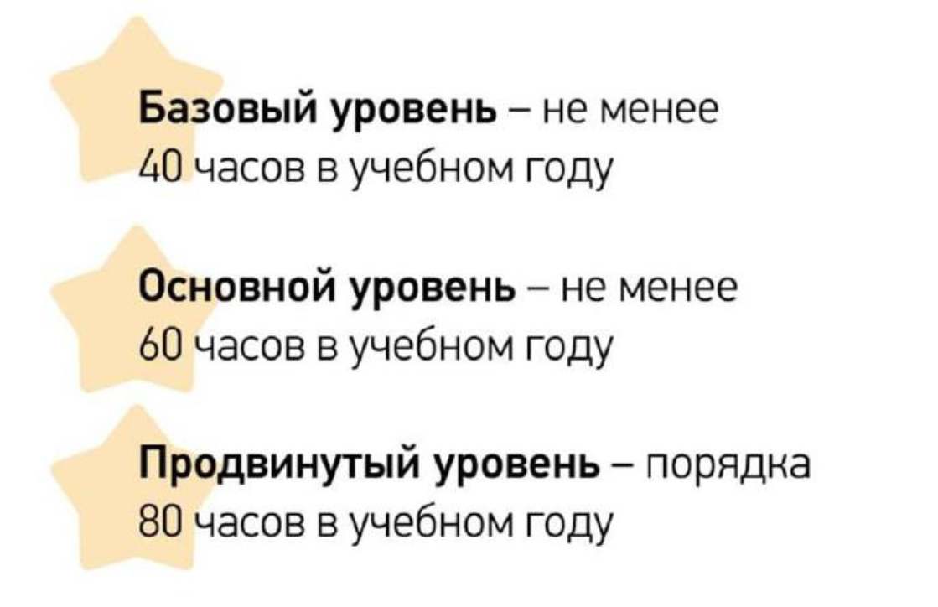
Основа реализация единой модели профессиональной ориентации - профориентационный минимум (универсальный набор инструментов для проведения мероприятий)
Предусмотрено три уровня профориентационного минимума: базовый, основной и продвинутый.
Каждый уровень зависит от ресурсов общеобразовательной организации и включает в себя 34 часа обязательной внеурочной деятельности.
Важно!!! в случае если в параллели несколько классов, профминимум должен быть реализован хотя бы в одном классе каждой параллели 6- 11 классов

Slide 4
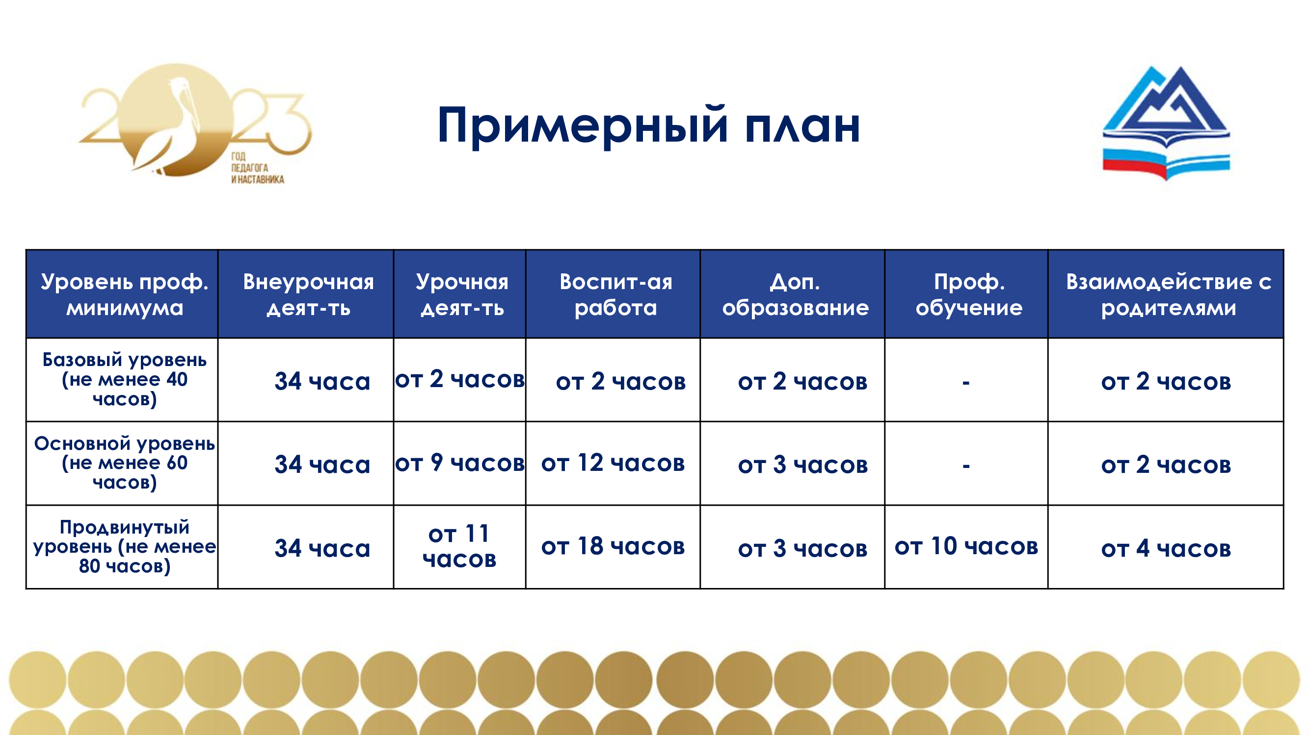


Slide 5
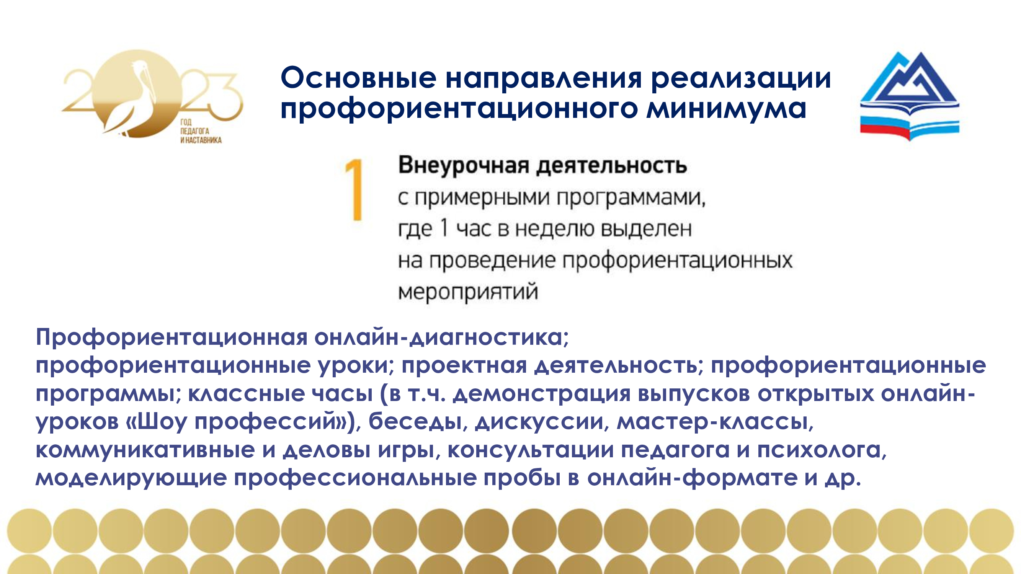
Рекомендованный день недели ЧЕТВЕРГ

Slide 6
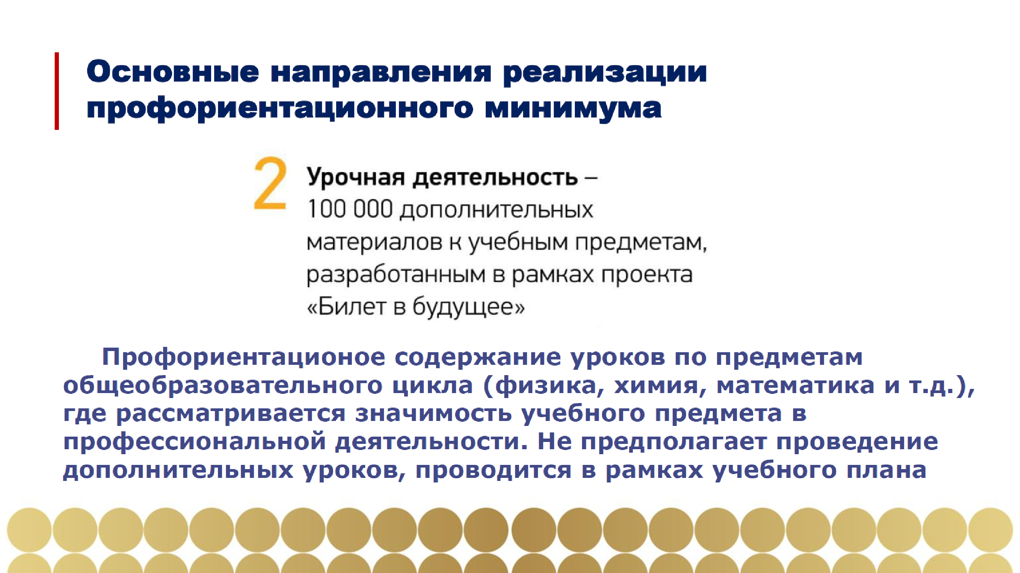

Slide 7
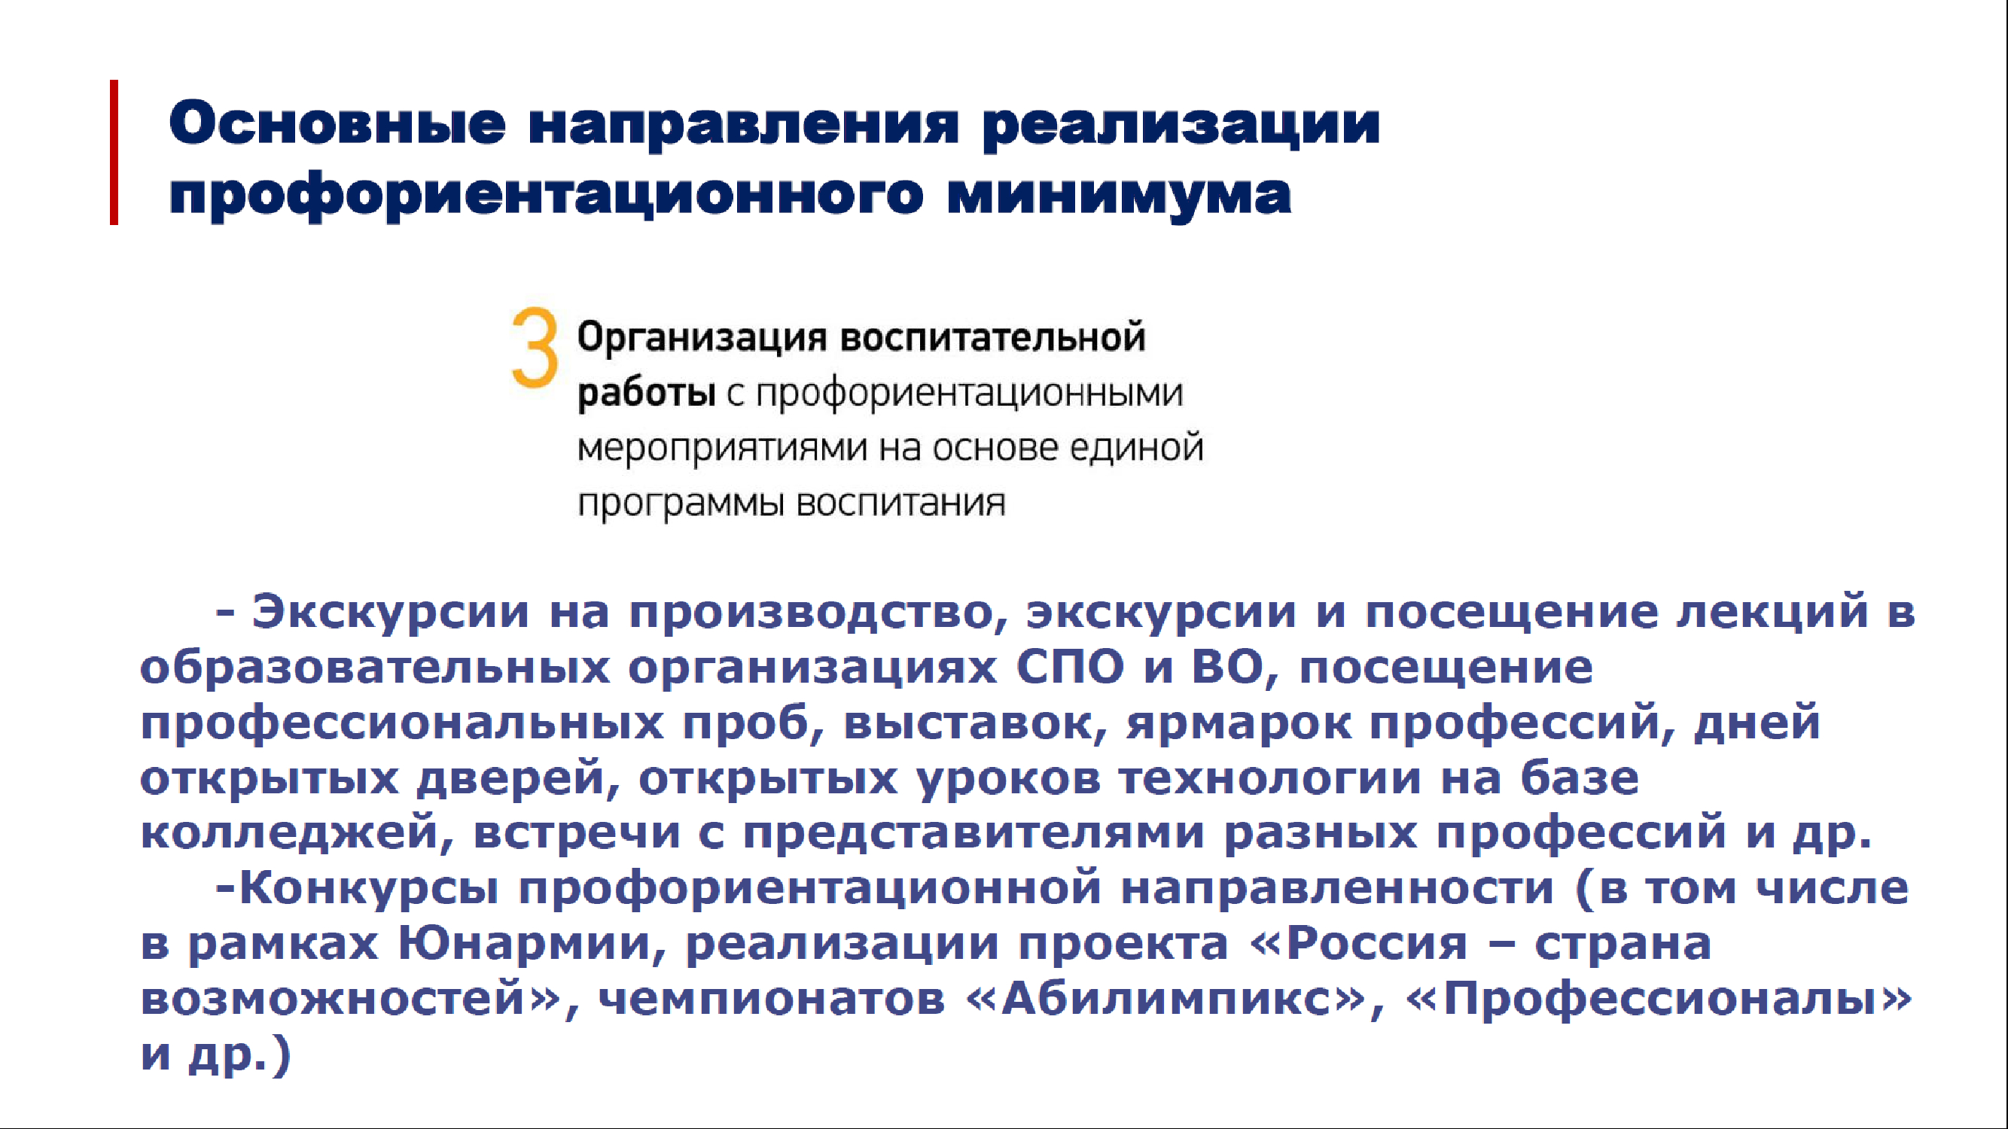

Slide 8
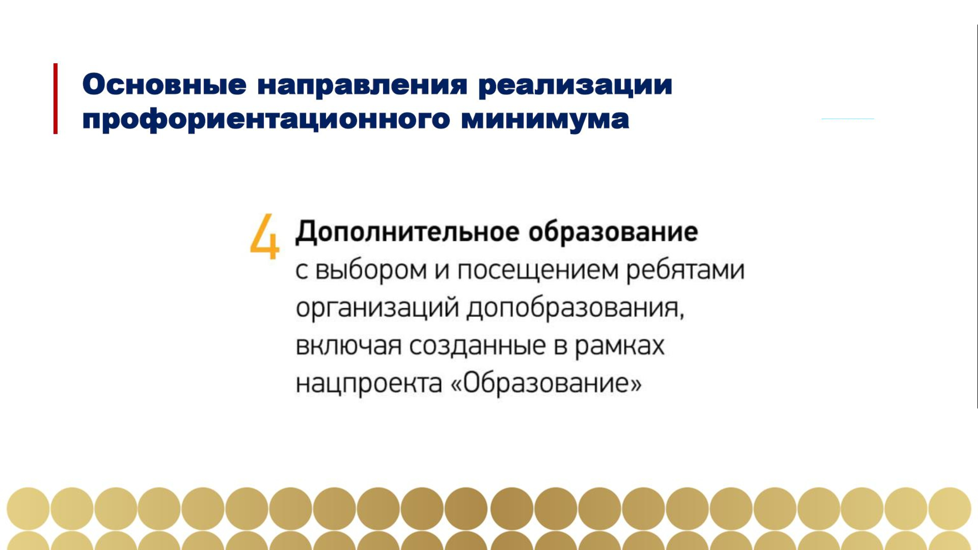

Slide 9
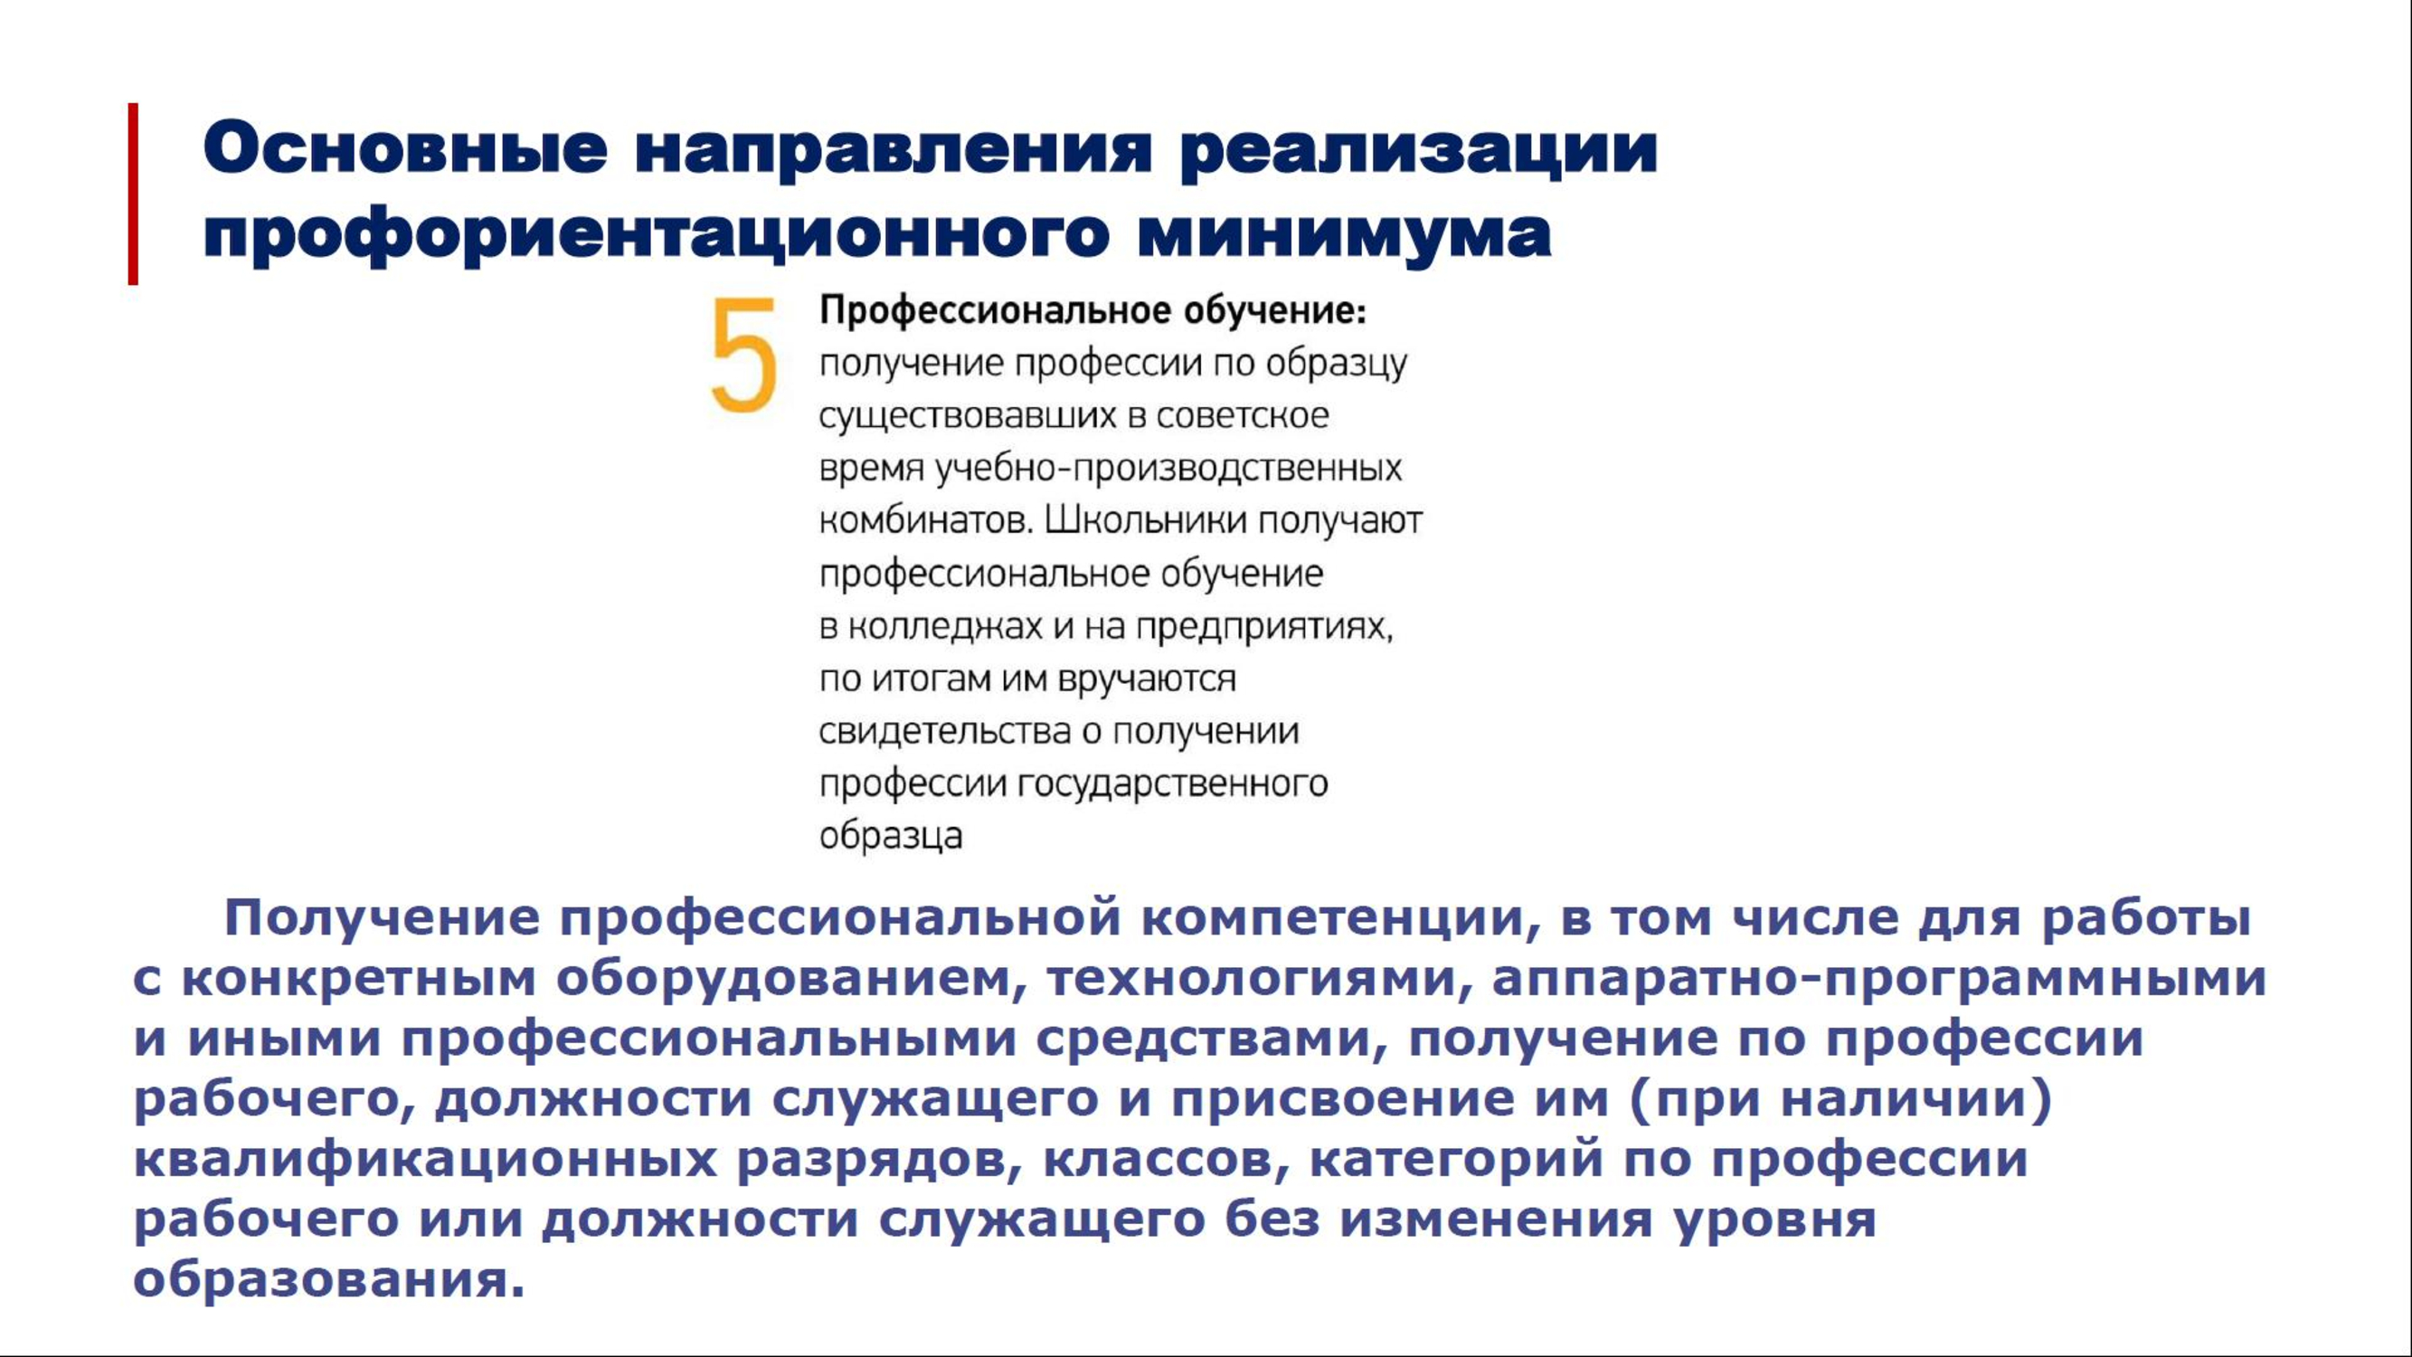

Slide 10
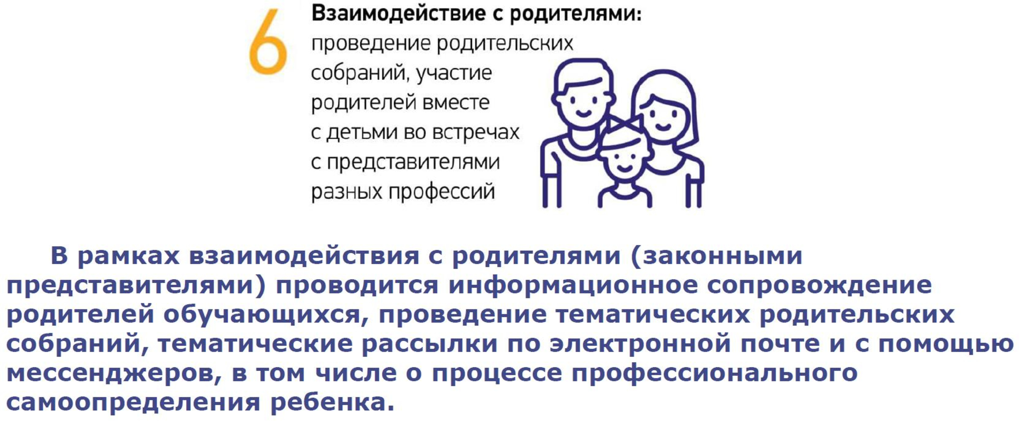

Slide 11
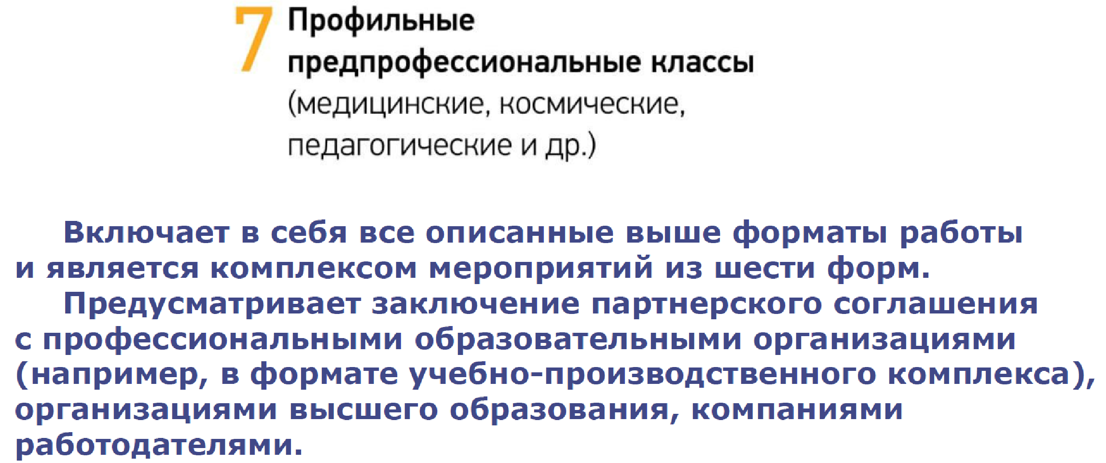

Slide 12

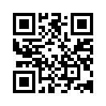
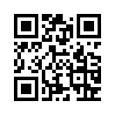
Организационные мероприятия
- 4 общеобразовательные организации (28,6%) примут участие в проекте «Билет в будущее»;
Назначен региональный координатор и муниципальный куратор
- Назначены педагоги-навигаторы проекта «Билет в будущее»;
- заключены соглашения о партнерстве;
единый агрегатор информации.

Slide 13
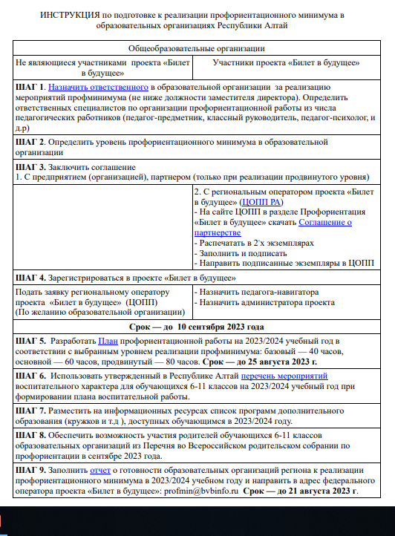
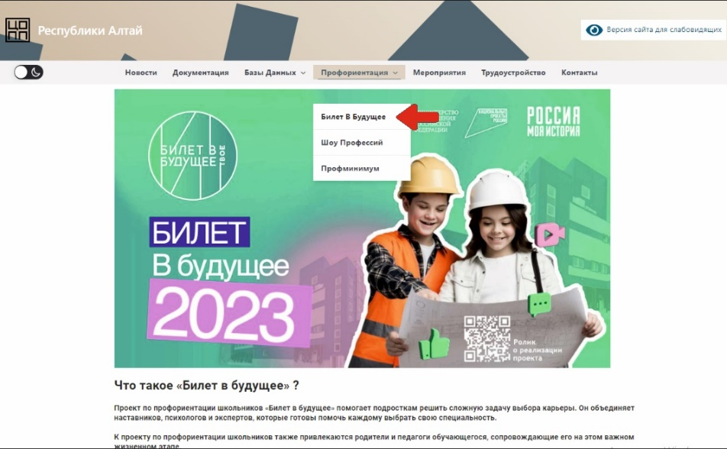
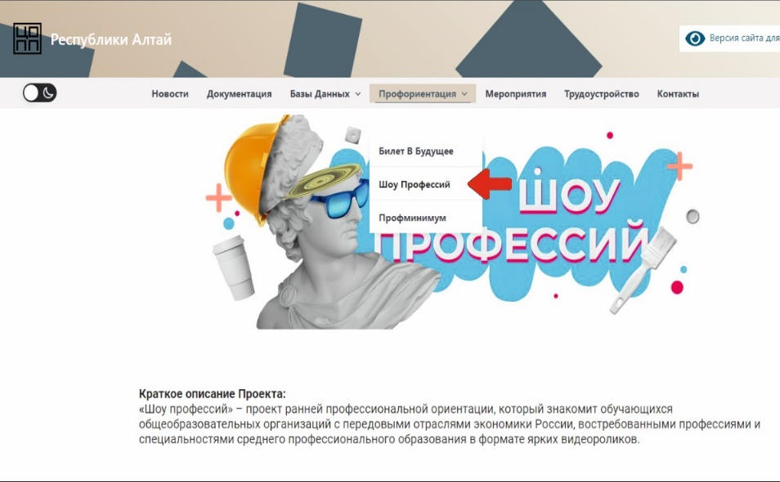
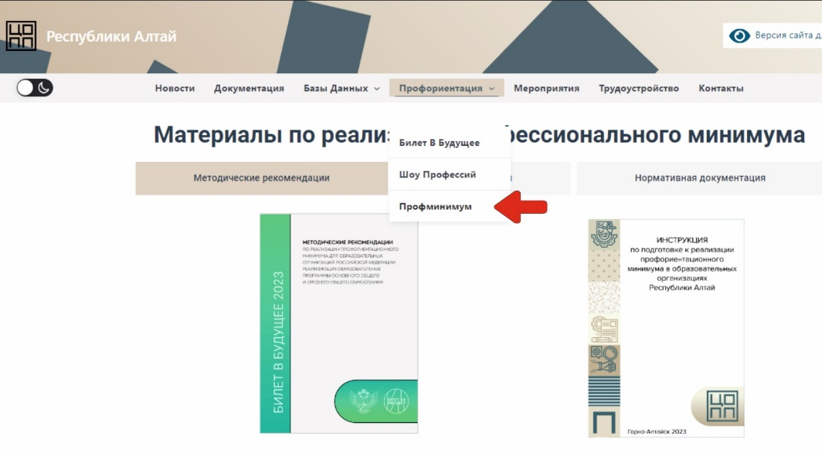
ЦОПП - единый агрегатор информации
по профориентации

Slide 14
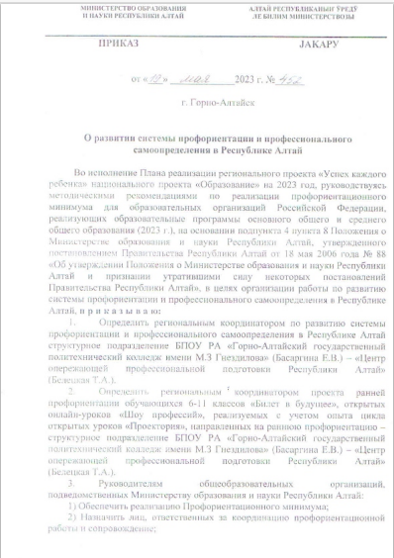


Организационные мероприятия
Приказ Министерства образования и науки Республики Алтай от 19 мая 2023 г. № 452 «О развитии системы профориентации и профессионального самоопределения в Республике Алтай»
В целях реализации единых подходов по внедрению профминимума:
разработан примерный перечень мероприятий для включения в планы профориентационной работы;
проведены совещания;
размещена информация на информационных ресурсах.

Slide 15
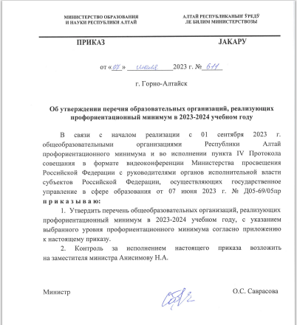

Организационные мероприятия
Приказ Министерства образования и науки Республики Алтай от 7 июля 2023 г. № 611 «Об утверждении перечня образовательных организаций, реализующих профориентационный минимум в 2023-2024 уч.году»
Назначены сотрудники (не ниже уровня заместителя директора), ответственные за реализацию мероприятий профминимума в общеобразовательной организации.
14 школ
2348 школьников
Продвинутый уровень
-
Базовый
уровень
13 школ
Основной
уровень
1 школа

Slide 16

Для педагогических работников, задействованных в реализации профминимума, запланированы курсы повышения квалификации в объёме 36 часов.
Курсы пройдут с 4 по 15 сентября на базе Центра опережающей профессиональной подготовки Республики Алтай.
Записаться на курсы:
https://forms.gle/YbH67uGg8up2PBMJA

Slide 17
Оплата труда педагогическим работникам, непосредственно реализующим программы профминимума в общеобразовательных организациях, осуществляется в рамках внеурочной деятельности в рамках Постановления Правительства Республики Алтай от 29.06.2023 года № 258

Slide 18
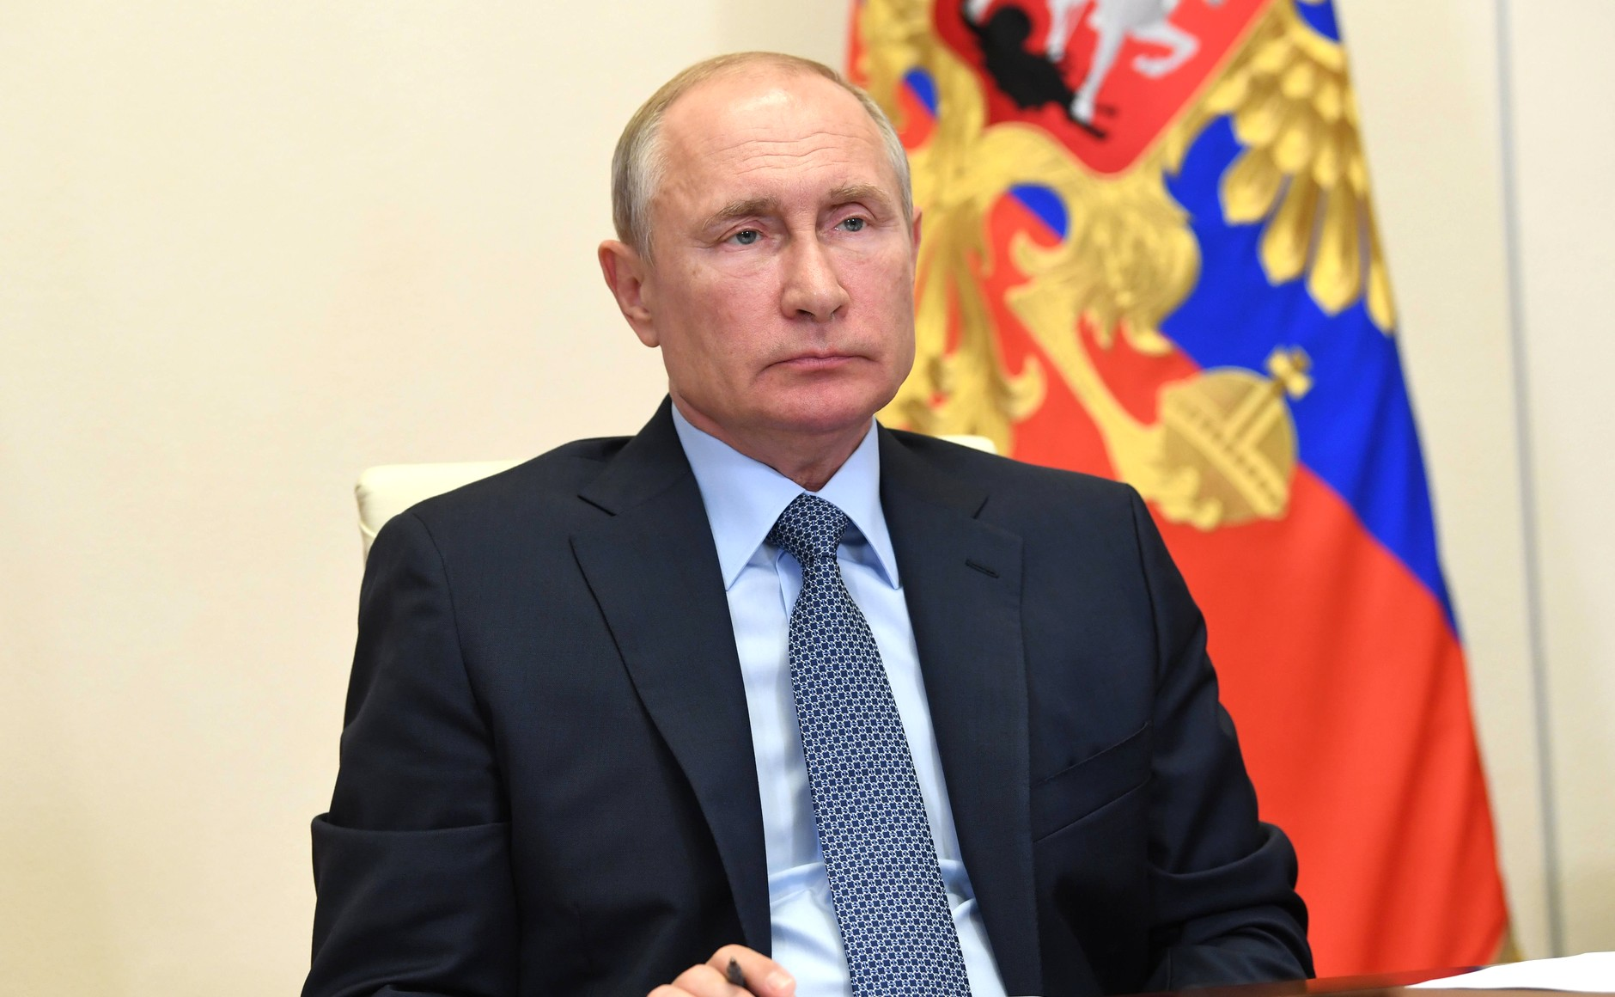
«Ранняя профессиональная ориентация - это одна из целей, к которым мы стремимся. Самое главное – вовремя попробовать, твое или нет».
Президент России
В.В. Путин

Slide 19
Спасибо за внимание!

